Slide 1

FlexBox
Equipo: Chipi Chipi Chapa Chapa

Slide 2


¿Qué es?
Flex (o flexbox) es un sistema que simplifica la colocación y adaptación de elementos HTML en una página web, permitiendo diseños más potentes, limpios y personalizables. Con Flex, los elementos se acomodan automáticamente, facilitando la creación de estructuras de una sola dimensión mediante CSS.

Slide 3
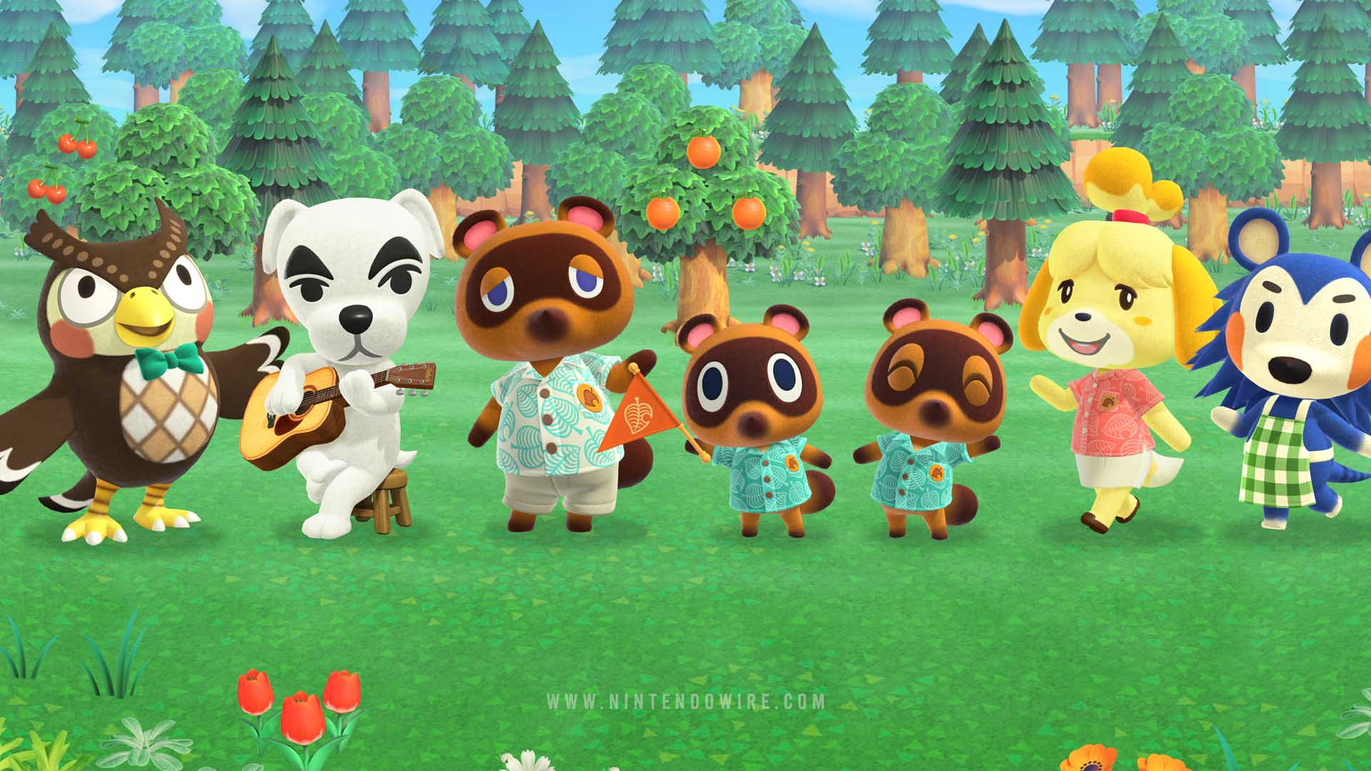
¿Para qué sirve el diseño Flex?
Funciona de manera inteligente y dinámica al adaptar el diseño de forma flexible a la pantalla, siguiendo el concepto del diseño receptivo. Los elementos se ajustan o desplazan para mantenerse visibles en todo momento.

Slide 4

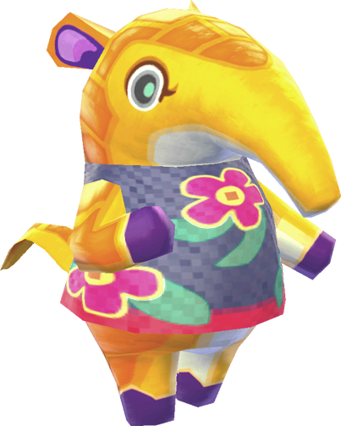
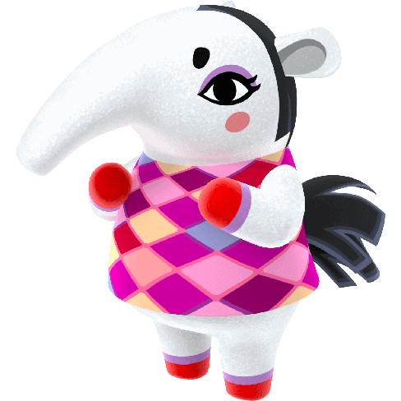
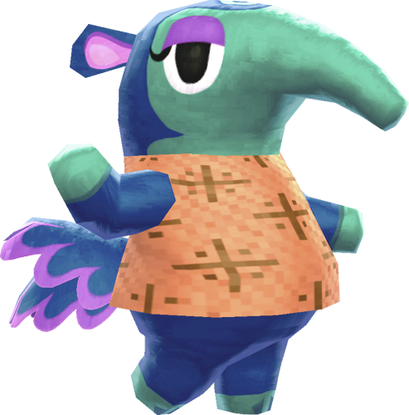
Características
Diseño flexible: Los elementos se ajustan automáticamente al tamaño de la pantalla y al contenido.
Alineación y distribución: Permite alinear y distribuir elementos vertical y horizontalmente de manera precisa.
Ordenamiento flexible: Cambiar el orden de los elementos sin alterar el HTML es fácil.
Responsive por defecto: Se adapta automáticamente a diferentes dispositivos sin necesidad de media queries.
Espacio eficiente: Elimina la necesidad de técnicas complicadas como floats o posicionamiento absoluto, simplificando el código.

Slide 5
Ventajas
•Crear una malla formateada para el contenido, de forma más rápida.
•Permite escalar constantemente para los elementos flexibles, que en el pasado ha sido una verdadera lucha.
•Mover elementos flexibles sin cambiar el margen de ganancia.
•Existe un montón de opciones para espaciar los elementos flexibles dentro del FlexBox, tanto horizontal como verticalmente.
•Semántica HTML.

Slide 6


Desventajas
No hay soporte en IE8 o IE9.
No existe un polyfill decente para los navegadores anteriores.
Puede ser bastante complejo para los principiantes.
Puede complicarse si se añaden otros elementos de bloque después de establecer las propiedades.
6

Slide 7
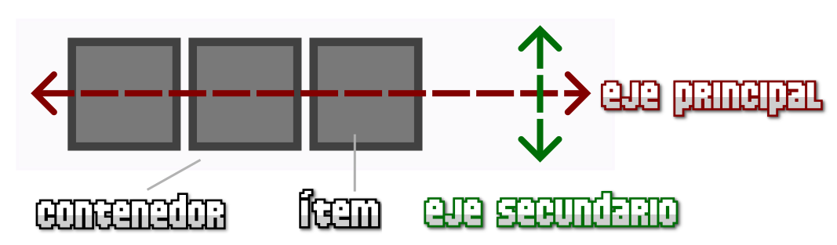
Elementos básicos:
Contenedor:
Eje Secundario:
Es el elemento padre que tendrá en su interior cada uno de los ítems flexibles. Observa que al contrario que muchas otras estructuras CSS, por norma general, en Flex establecemos las propiedades al elemento padre.
Eje Principal:
De la misma forma, los contenedores flexibles tendrán una orientación secundaria, perpendicular a la principal. Si la principal es en horizontal, la secundaria será en vertical (y viceversa)
Los contenedores flexibles tendrán una orientación principal específica. Por defecto, el eje principal del contenedor flex es en horizontal (en fila).
Ítem:
Cada uno de los hijos que tendrá el contenedor en su interior.

Slide 8
Principales propiedades
flex-direction
align-items
Determina la dirección principal en la que los elementos flexibles se colocan dentro del contenedor.
Define la alineación de los elementos flexibles en el eje transversal del contenedor.
display
flex-wrap
align-content
Define un contenedor como un contenedor de flexbox, estableciendo el contexto de formato para sus hijos.
Especifica si los elementos flexibles deben envolverse en varias líneas o no cuando no caben en una sola línea.
Ajusta el espacio entre las líneas dentro de un contenedor de flexbox cuando hay espacio adicional en el eje transversal.

